Slide 1
R etrieval
Argumented Generation

Slide 2





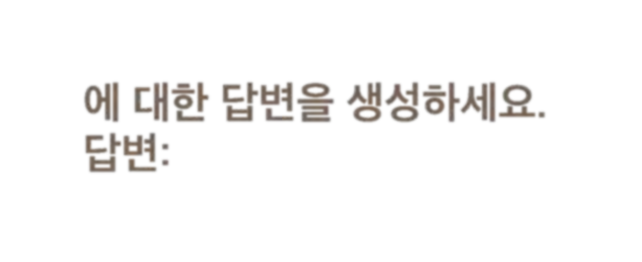
RAG의 정의
RAG(Retrieval-Argumented Generation)는 검색 기반의 생성을 말하며, 사용자 질의와 유사한 내/외부의 지식 정보를 찾아 이를 문맥(context)으로 설정하여 질의에 응답하는 일련의 시스템을 말한다.
대한민국의 수도는 어디야?
대한민국
대한민국의 수도는 어디야?
대한민국 B C D
대한민국의 수도는 서울입니다.
질의에 대한 답이 있는 문서
RAG 사용 효과
RAG를 사용하면 언어모델 답변의 정확성을 높일 수 있다. 이는 언어모델의 입력에 문맥을 제공하여 해당 문맥 내에서 적절한 답변을 찾는 기계 독해 (Machine Reading Comprehension) 문제로 추론 파이프라인을 변환하였기 때문이다.
Response Generation Machine Reading Comprehension
라는 질문에 영희는 제대로 답변하지 못했습니다...(생략)
대한민국
프롬프트(prompt)
대한민국의 수도는 어디야?
대한민국의 수도는 서울입니다.
+ 대한민국의 수도는 어디야?
대한민국의 수도는 서울입니다.
...대한민국의 수도는 서울이다...
를 영어로 번역하면, What is the capital of Korea? 입니다.

Slide 3







RAG 서비스 구조
더욱 구체적인 RAG의 작동 과정을 살펴보면 다음과 같다. 회색 음영은 모듈(module), 나머지는 데이터 혹은 결괏값을 나타낸다.
Chatbot UI Model Server Data Server
Query Vector
Query
Query Embedder
Vector Store
Similarity Calculator
g-th document
b-th document
top-k index [ ^{g , b, a, ...} ]
Response
Generation Model
a-th document
a-th document b-th document
g-th document
Text Database
위 문맥을 바탕으로 질문
Message
에 답하면? 답변:

Slide 4
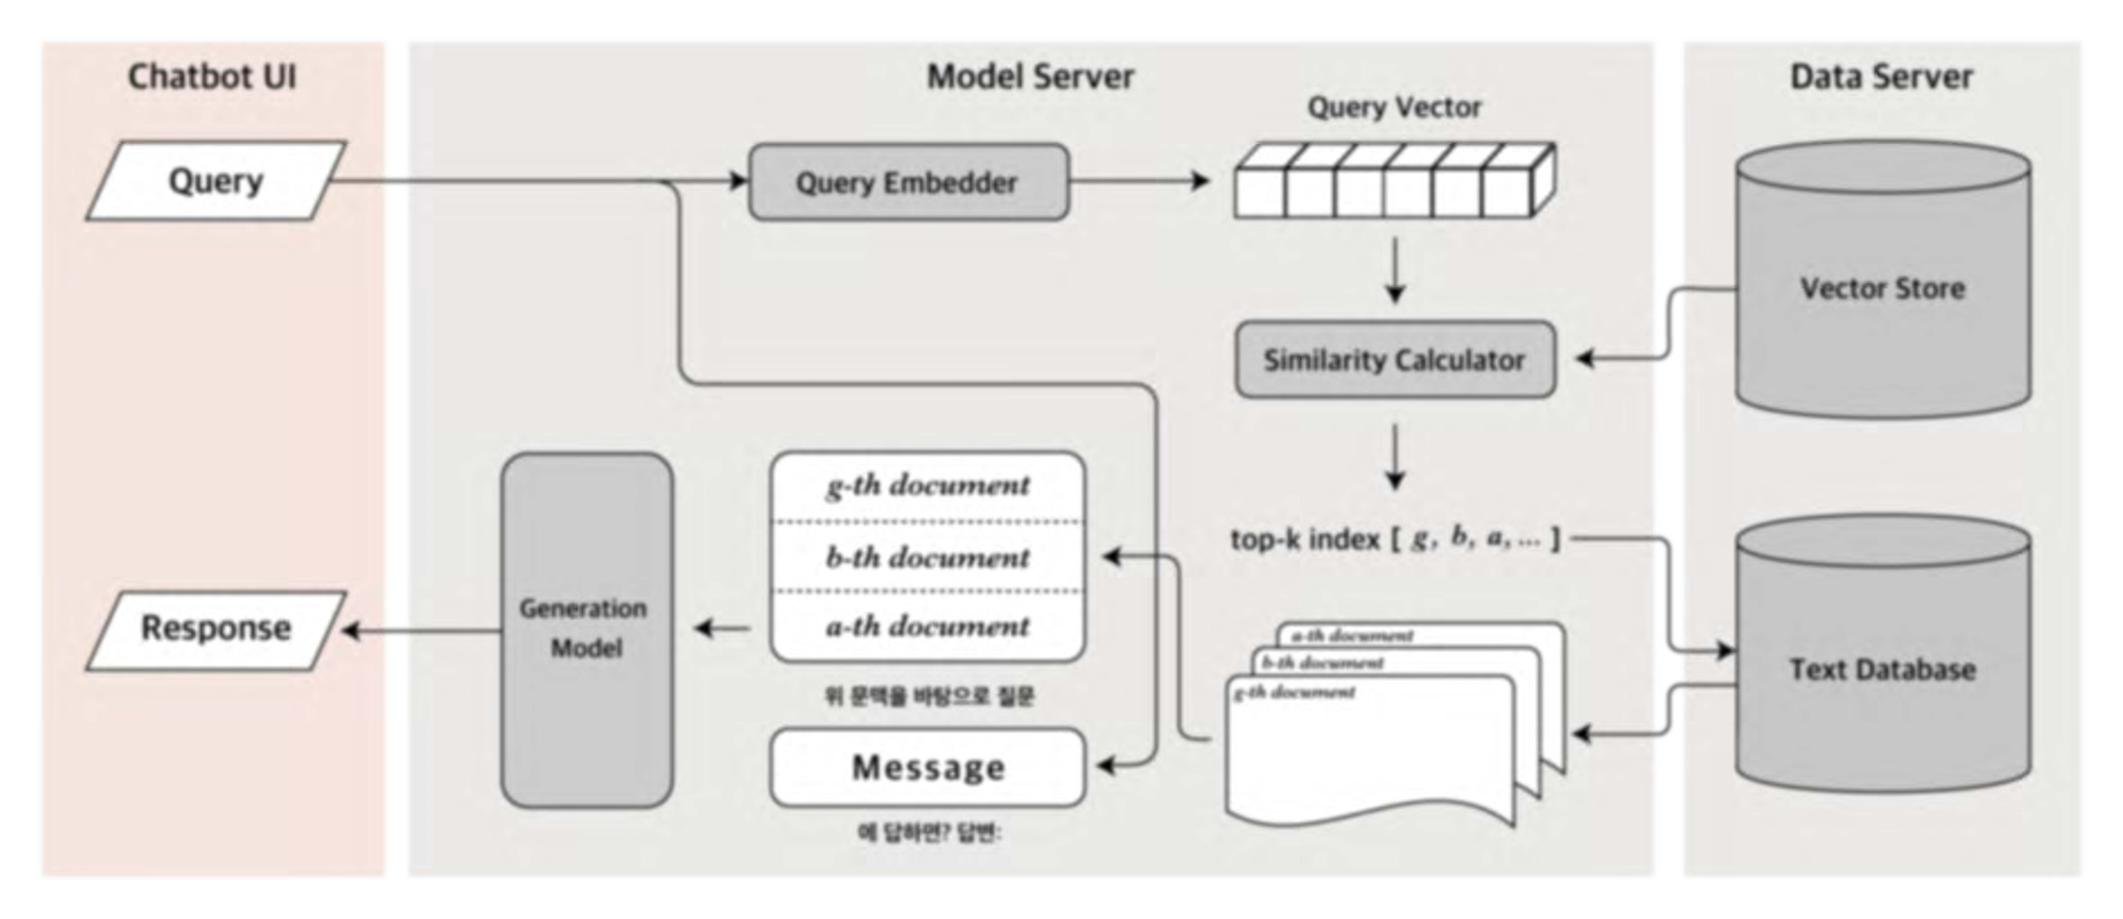
RAG 서비스 구조
더욱 구체적인 RAG의 작동 과정을 살펴보면 다음과 같다. 회색 음영은 모듈(module), 나머지는 데이터 혹은 결괏값을 나타낸다.
Query Vector
Query
Query Embedder
사용자의 질의를 벡터로 변환
1. 단어 벡터화(word vectorization)
사용자의 질의에서 단어 또는 키워드를 추출하여 시퀀스로 변환.
대한민국의 수도는 어디야? => [‘대한민국’, ‘수도’]
2. 밀집 벡터화(dense vectorization)
사용자의 질의를 실 벡터(real vector)로 변환.
대한민국의 수도는 어디야? => [0.92, 0.44, 0.53, ...]
명시적 표현(Explicit Representation)
암시적 표현(implicit Representation)
입력 받은 문장의 명시적인 단어 또는 구를 벡터의 값으로 설정. 예) TF-IDF, BM25
=> 임베딩 결과가 설명가능하며 키워드 매칭 등의 명시적 알고리즘을 적용할 수 있음.
=> 하지만 문장의 의미를 반영하지 않기 때문에 의미 검색이 어려움.
입력 받은 문장을 규칙 또는 학습된 방법에 따라 실수 값을 가진 벡터로 변형. 예) DPR
=> 임베딩이 의미 공간에 사상되도록 값을 부여하기 때문에 의미 검색이 가능.
=> 하지만, 임베딩의 결과 또는 관계를 설명하거나 명시적 검색에 활용하기 어려움.

Slide 5


RAG 서비스 구조
더욱 구체적인 RAG의 작동 과정을 살펴보면 다음과 같다. 회색 음영은 모듈(module), 나머지는 데이터 혹은 결괏값을 나타낸다.
질의 벡터와 유사한 문맥 벡터를 검색
사용자 질의 벡터(query vector)와 사전에 변환된 문맥 벡터(context vectors)간의 유사도를 계산하여 가장 유사한 N개 벡터의 인덱스를 반환한다.
Data Server
Query Vector
인덱싱(indexing)
문맥 벡터를 사전에 변환하는 과정을 ‘인덱싱’이라 한다.
인덱싱은 문맥 임베딩 모듈(context embedder)을 사용하여 벡터로 변환 및 저장한다.
Vector Store
Similarity Calculator
Documents
Context Embedder
Vector Store
top-k index [ ^{g , b, a, ...} ]
문맥 임베딩 모듈은 질의 임베딩 모듈과 같은 방법 또는 모델을 사용하기도하며, 밀집 벡터화의 경우, 질의 임베딩 모델과 다른 모델을 사용하기도 한다.
유사도 계산
인덱싱된 문맥 벡터와 사용자 질의 벡터 간의 유사도를 계산한다. 단어 벡터화의 경우 알고리즘에 따라 정의된 점수를 기반으로, 밀집 벡터화의 경우 L2 거리, 코사인 유사도 등을 기반으로 유사한
top-k indexes = argsort([Vcontext-1, Vcontext-2,…], metric) [:k]
벡터를 선정한다.

Slide 6





RAG 서비스 구조
더욱 구체적인 RAG의 작동 과정을 살펴보면 다음과 같다. 회색 음영은 모듈(module), 나머지는 데이터 혹은 결괏값을 나타낸다.
유사 문서와 질의 결합 / 응답 생성
유사 문서와 질의 결합
응답 생성
유사 문서와 질의가 결합된 텍스트를 입력으로 질의에 맞는 응답을 생성한다.
유사도를 기반으로 추출된 문맥의 인덱스에 대응하는 문서들을 사용자 질의와 결합한다.
단순결합 뿐만 아니라 문맥과 질문 앞뒤에 부가 텍스트를 덧붙이기도 한다.
문서
프롬프터
결합된 텍스트
결합된 텍스트
응답(Response)
질의
g-th document
b-th document
top-k index [ ^{g , b, a, ...} ]
Response
Generation Model
a-th document
a-th document b-th document
g-th document
Text Database
위 문맥을 바탕으로 질문
Message
에 답하면? 답변:

Slide 7
RAG 서비스 구현
RAG 서비스를 구현하기 위해서는 다음과 같은 사항들을 고려하고 선택하여야 한다.
어떤 프로그래밍 언어를 이용하여 구할 것인가?
최근 Mojo, Rust 등의 다양한 언어로 RAG 시스템을 구현하려는 시도가 있다. 본 자료에서는 가장 많이 사용하는 언어인 Python을 바탕으로 시스템을 구현하고자 한다.
모듈을 어떠한 방법으로 개발할 것인가?
앞서 살펴본 RAG 시스템 내에는 여러 기능을 담당하는 모듈들이 있는데, 각 모듈을 어떤 방법으로 구현할지에 따라 구현 난이도가 달라진다. 시중에 개발된 모듈을 API 형식으로 가져와 사용할 수 있고, Tensorflow/Pytorch 등의 파이썬 라이브러리를 사용해 직접 구현할 수도 있다. 본 콘텐츠에서는 API 사용과 직접 구현을 모두 다룰 예정이다.
API / Implement
Used / Not Used
Retriever - API(OpenAI), Local Model(XlmRoBERTa) Generator - API(OpenAI, Gemini), Local Model(Llama3)
Used - FastAPI, Pytorch, Onnx, Pytriton, vLLM etc. Not Used - Langchain, LlamaIndex, Ollama etc.
3. 어떠한 UI/UX를 제공할 것인가?
구현된 서비스를 사용자에게 어떻게 제공할 것인가를 결정하고, 이를 구현해야 한다. 본 콘텐츠에서는 웹에서 사용자가 채팅할 수 있는 환경을 제공할 것이며, 이를 Streamlit을 이용하여 구현할 것이다.

